Slide 1

DGO! Artists
Liam Josue Marquez Melendez
Julio Cesar De La Cruz Gurrola
Leonardo Romero Rodriguez

Slide 2

¿Por qué surgió este proyecto?
Debido a experiencias dentro del equipo y situaciones de artistas nuevos

Slide 3

¿De que trata DGO! Artists?
Es una pagina web la cual impulsa a los artistas locales para un mayor reconocimiento entre personas del gremio y fuera de, para que puedan obtener mas publico, reconocimiento y oportunidades.

Slide 4
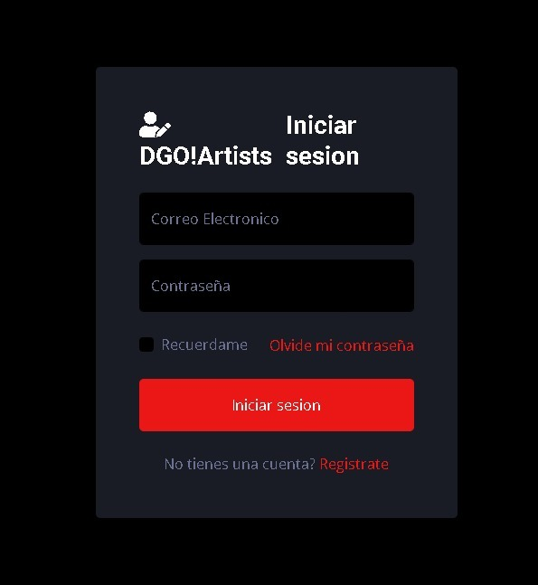
User’s journey

Slide 5
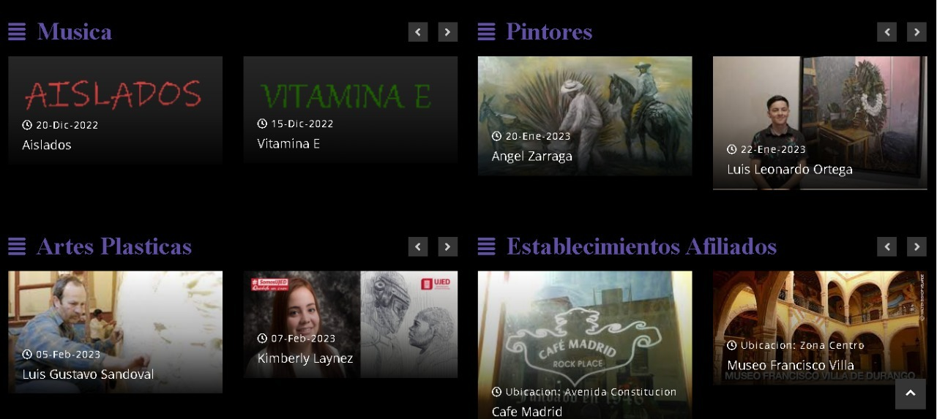
User’s journey

Slide 6
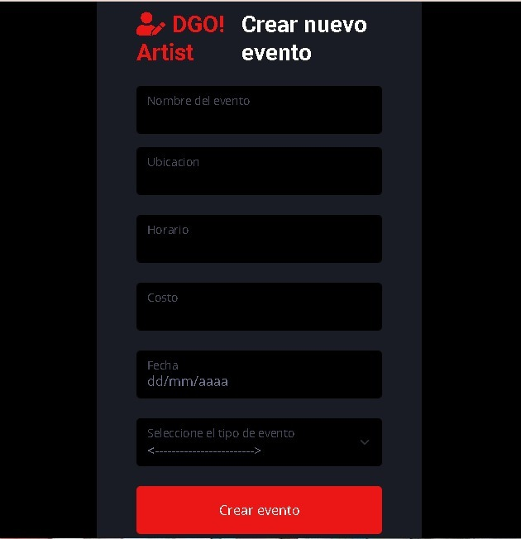
User’s journey

Slide 7
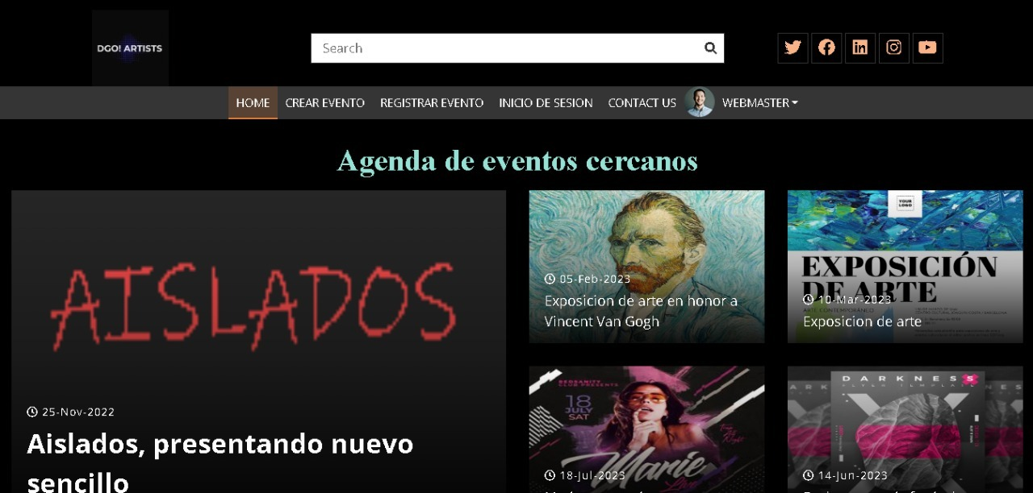
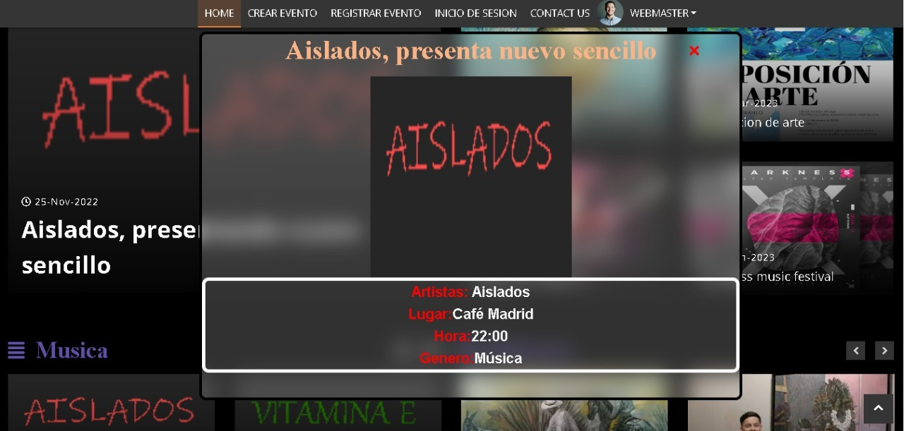
User’s journey

Slide 8
User’s journey

Slide 9
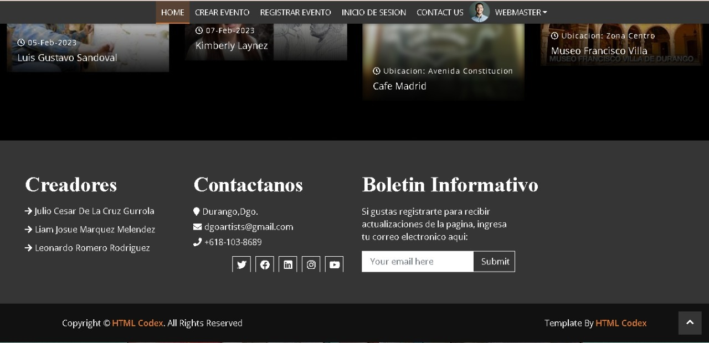
User’s journey

Slide 10
GRACIAS POR SU ATENCION!
Liam Josue Marquez Melendez
Julio Cesar De La Cruz Gurrola
Leonardo Romero Rodriguez

